Slide 1
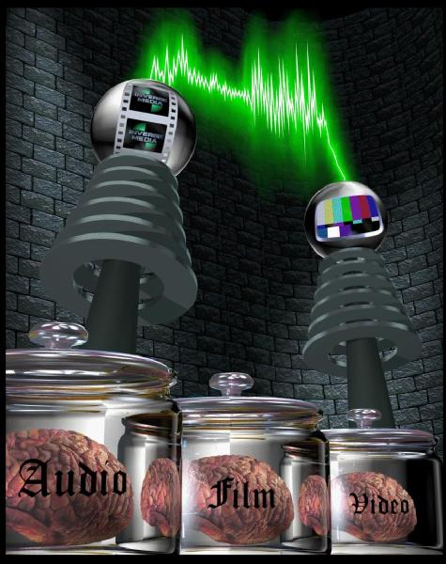
第四篇
电磁学

Slide 2
11-3 高斯定理
一、电场线
在电场中画一组曲线，曲线上每一点的切线方向与该点的电场方向一致，这一组曲线称为电场线(也称 电力线)。
电场线性质：
1、不闭合，不中断, 起于正电荷、止于负电荷；
2、任何两条电场线不相交。

Slide 3
垂直通过无限小面元 的电场线数目dΦ_{e}与 的比值称为电场线密度。我们规定电场中某点的场强的大小等于该点的电场线密度。
总结：
方向
：切线方向
大小：
=电场线密度

Slide 4
点电荷的电场线
负电荷
正电荷
+

Slide 5
一对等量异号电荷的电场线
+

Slide 6
一对等量正点电荷的电场线
+
+

Slide 7
一对异号不等量点电荷的电场线
+
q
2q

Slide 8
带电平行板电容器的电场线
+
+
+
+
+
+
+
+
+

Slide 9
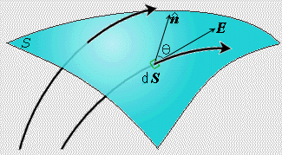
二、电通量
通过电场中某一面的电场线数称为通过该面的电通量。用Φ_{e}表示。
S为任意曲面

Slide 10
均匀电场，S 法线方向与电场强度方向成θ角
均匀电场
S与电场强度方向垂直

Slide 11

例：在均匀电场中，
通过平面
的电通量是多少？
在垂直于 的平面上
的投影是多少?
解：
（1）
（2）

Slide 12
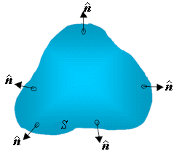
S为任意闭合曲面
规定：法线的正方向为指向
闭合曲面的外侧。

Slide 13
课堂练习
求均匀电场中一半球面的电通量。

Slide 14
三、静电场中的高斯定理
在真空中的任意静电场中，通过任一闭合曲面S的电通量Φ_{e} ,等于该闭合曲面所包围的电荷电量的代数和除以ε₀ 而与闭合曲面外的电荷无关。

Slide 15
1、高斯定理的引出
(1)场源电荷为单个点电荷且在闭合曲面内
（先考虑电荷在球心的简单情况）
q
+
r
与球面半径无关，即以点电荷q为中心的任一球面，不论半径大小如何，通过球面的电通量都相等。

Slide 16
讨论：
电量为q的正电荷有q/ε₀条电场线由它发出伸向无穷远
电量为q的负电荷有q/ε₀条电场线终止于它
b、若q不位于球面中心，积分值不变。
c、若封闭面不是球面，积分值不变。
+ q

Slide 17
（2）场源电荷为点电荷且在闭合曲面外。
q
+
因为有几条电场线进面内必然有同样数目的电场线从面内出来。

Slide 18
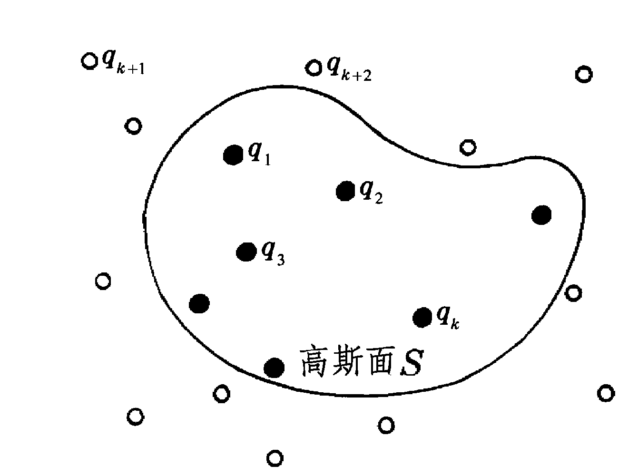
(3) 场源电荷为n个点电荷组成，高斯面为任意闭合曲面，使得电荷k个在闭合面内，n-k个在闭合面外
=0

Slide 19
2 、高斯定理的理解
a. 是闭合面各面元处的电场强度，是由全部电荷（面内外电荷）共同产生的矢量和，而过曲面的通量由曲面内的电荷决定。
b . 对连续带电体，高斯定理为

Slide 20
表明电场线从正电荷发出，穿出闭合曲面,
所以正电荷是静电场的源头。
表明有电场线穿入闭合曲面而终止于负电荷，
所以负电荷是静电场的尾。
静电场是有源场

Slide 21

四、高斯定理的应用
1 . 利用高斯定理求某些电通量
例：设均匀电场 和半径为R的半球面的轴平行，
计算通过半球面的电通量。

Slide 22
课堂讨论
1．立方体边长 a，求
q
位于中 心
q
过每一面的通量
q
位于一顶点
2．如图 讨论
移动两电荷对场强及通量的影响

Slide 23
2.
利用高斯定理计算具有对称性的电场
若某个电场可找到这样的高斯面，高斯面上
的场强大小处处相等,则：
S面是一个简单易求的曲面面积：

Slide 24
步骤：
1.对称性分析，确定
的大小及方向分布特征
2.作高斯面，计算电通量及
3.利用高斯定理求解

Slide 25
例1. 均匀带电球面的电场。已知R、 q>0
解: 对称性分析
具有球对称
作高斯面——球面
电通量
+
+
+
+
q
+
+
R
r
+
+
+
+
电量
+
+
+
+
用高斯定理求解
+
+

Slide 26
+
+
+
+
+
+
R
r
+
+
+
q
+
+
+
+
+
+

Slide 27
例2. 均匀带电球体的电场。已知q,R
解：
r<R
q
R
r
高斯面
场强

Slide 28
r>R
电通量
R
电量
r
高斯定理
高斯面
场强

Slide 29
均匀带电球体电场强度分布曲线
E
R
ε
O
r
O
R

Slide 30
例3. 均匀带电无限大平面的电场，已知σ
解:
具有面对称
高斯面:柱面
高
斯
面
S
σ

Slide 31
例4. 均匀带电圆柱面的电场。
沿轴线方向单位长度带电量为λ
解：场具有轴对称 高斯面：圆柱面
高
斯
面
(1) r <R
r
l

Slide 32
(2) r >R
高
斯
面
令
r
l

Slide 33
课堂练习：
求均匀带电圆柱体的场强分布，已知R，λ

